Slide 1
1
APRESENTAÇÃO DA DISCIPLINA
Métodos Quantitativos Avançados
Contabilidade e Finanças · Universidade Federal do Paraná · 2026
Código
Carga horária
Natureza
SC324 · Turmas A e B
60 horas · 4h semanais
Obrigatória · Presencial
Prof. Claudio Marcelo Edwards Barros · Lattes 8486915444145984

Slide 2
ROTEIRO
2
O que veremos hoje
01
Condução da disciplina
02
Linha de pesquisa e produção
03
O que você vai saber fazer
04
Como vamos trabalhar
05
Os três grupos de conteúdo
06
Avaliação, calendário e combinados
Apresentação e funcionamento geral da disciplina
Métodos Quantitativos Avançados · UFPR 2026

Slide 3
APRESENTAÇÃO
3
Quem conduz a disciplina
Professor Adjunto no Departamento de Contabilidade da UFPR, em regime de dedicação exclusiva, desde 2016.
Concurso para a área de Métodos Quantitativos Aplicados à Contabilidade.
Atua nos mercados de renda fixa e variável desde 2001; experiência prévia em gestão financeira e auditoria contábil.
Doutor
Contabilidade Financeira e Finanças (2017)
Mestre
Contabilidade Financeira e Finanças (2012)
Economista
Especialista em Auditoria, Contabilidade e Finanças
Universidade Federal do Paraná · Departamento de Contabilidade
Métodos Quantitativos Avançados · UFPR 2026

Slide 4
PESQUISA
4
Incerteza da política econômica e finanças
Minha linha de pesquisa investiga como a incerteza da política econômica (índice EPU) afeta decisões financeiras de empresas, governos e mercado de capitais.
Caixa e liquidez
Mercado de capitais
Dívida e investimento
Retenção de caixa de empresas e de municípios sob incerteza econômica.
Correlação dinâmica entre o mercado acionário e a incerteza econômica.
Endividamento corporativo e heterogeneidade do investimento no Brasil.
Resultados publicados na Revista de Contabilidade & Finanças (USP), Contaduría y Administración e APGS (2024-2026).
Keynes (1936) · Baker et al. (2016) · Bloom (2014)
Métodos Quantitativos Avançados · UFPR 2026

Slide 5
PESQUISA
5
Produção e orientações em números
4+
2
6+
IC · TCC
artigos recentes em periódicos (RC&F/USP, Contaduría, APGS)
teses de doutorado concluídas (2024-2026)
dissertações de mestrado orientadas
iniciação científica e TCC com fast-track na USP
Temas das orientações: retenção de caixa e incerteza econômica, combinações de negócios, finanças públicas, dividendos e opções reais.
Orientações concluídas na UFPR até 2026
Métodos Quantitativos Avançados · UFPR 2026

Slide 6
ATUAÇÃO
6
Ensino, extensão e editoria
Ensino
Extensão
Graduação: MQA, Mercado Financeiro e de Capitais, Avaliação de Empresas. Pós: Finance & Banking, Data Analytics. Mestrado profissional: Análise de investimentos.
Navegação e extração de dados financeiros na plataforma Refinitiv.
Editoria
Pesquisa
Editor Adjunto da Revista Evidenciação Contábil & Finanças (RECfin).
Atuação no grupo de pesquisa LOGOS.
Graduação, pós-graduação e atividades editoriais
Métodos Quantitativos Avançados · UFPR 2026

Slide 7
OBJETIVOS
7
Ao final, você será capaz de
1
Construir e interpretar intervalos de confiança para médias e proporções
2
Formular e testar hipóteses bilaterais e unilaterais sobre dados contábeis
3
Medir associação com correlação de Pearson e de Spearman
4
Estimar uma regressão linear e ler o beta de uma ação
5
Avaliar pressupostos do modelo: normalidade, heterocedasticidade e autocorrelação
6
Organizar bases de dados contábeis e de mercado para a análise quantitativa
Resultados de aprendizagem da disciplina
Métodos Quantitativos Avançados · UFPR 2026

Slide 8
MÉTODO DE TRABALHO
8
Ferramentas e fluxo de análise de dados
1
→
2
→
3
→
4
Mostrar Cenário/Situação que vai ensejar uma NECESSIDADE
Coleta de dados. A origem desses dados são as DFs, o mercado de ações, IBGE, etc.
É aqui que a IA e o Python irão nos ajudar.
Organização e cálculo das variáveis que vão RESOLVER a necessidade.
Rodar usando as ferramentas
→
5
Geração de relatórios com a “descrição das estatísticas e com a mensagem econômica trazida pelos dados”.
Ferramentas. MS Excel para o setup de dados, PAST 4 para os testes e Python para praticar análises, com apoio de inteligência artificial no aprendizado da linguagem.
Atenção. A IA apoia o aprendizado nas aulas. Nas provas e nas atividades valendo nota, o uso de IA não é permitido. Não “cai” o uso do Python na prova.
Do dado bruto ao resultado
Métodos Quantitativos Avançados · UFPR 2026

Slide 9
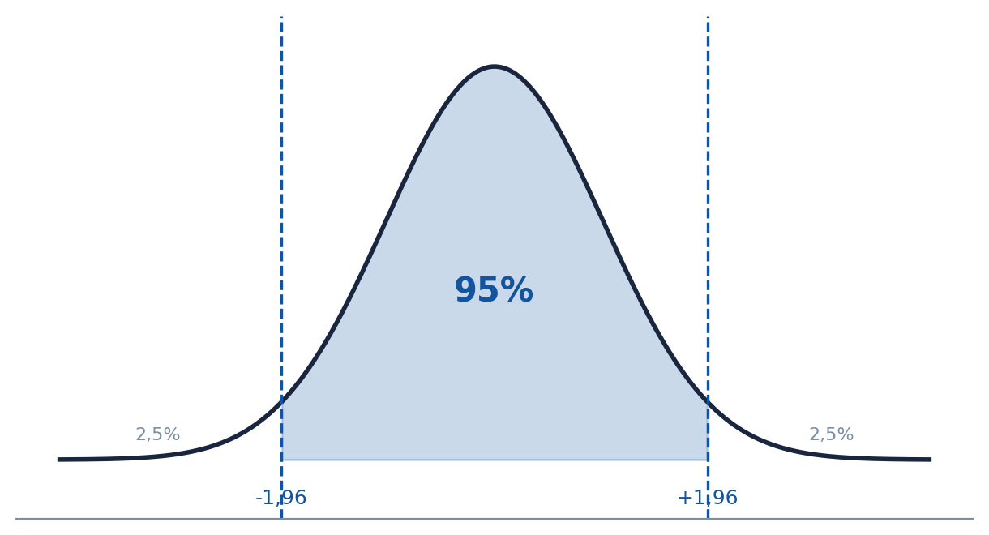
BLOCO 1 · CONTEÚDO (modulo de transição)
9
Variáveis financeiras, Distribuição Normal, Intervalo de confiança e amostragem
Variáveis financeiras: de Balanço, DRE e mercado.
Anotomia da distribuição normal;
Conceito de amostra e extração aleatória simples;
Populações finitas e infinitas; amostras grandes e pequenas;
Nível de significância e de confiança; valores críticos;
Intervalos de Confiança para a media e para a proporção
Aplicações:
Interpretar a mensagem econômica que o dados sempre trazem;
Dimencionar o tamanho (n) de amostras represetativas em tamanho (probabilísticas);
Estimar a média de um indicador de rentabilidade com margem de erro conhecida.
Levine, Stephan & Szabat · Triola
Métodos Quantitativos Avançados · UFPR 2026

Slide 10
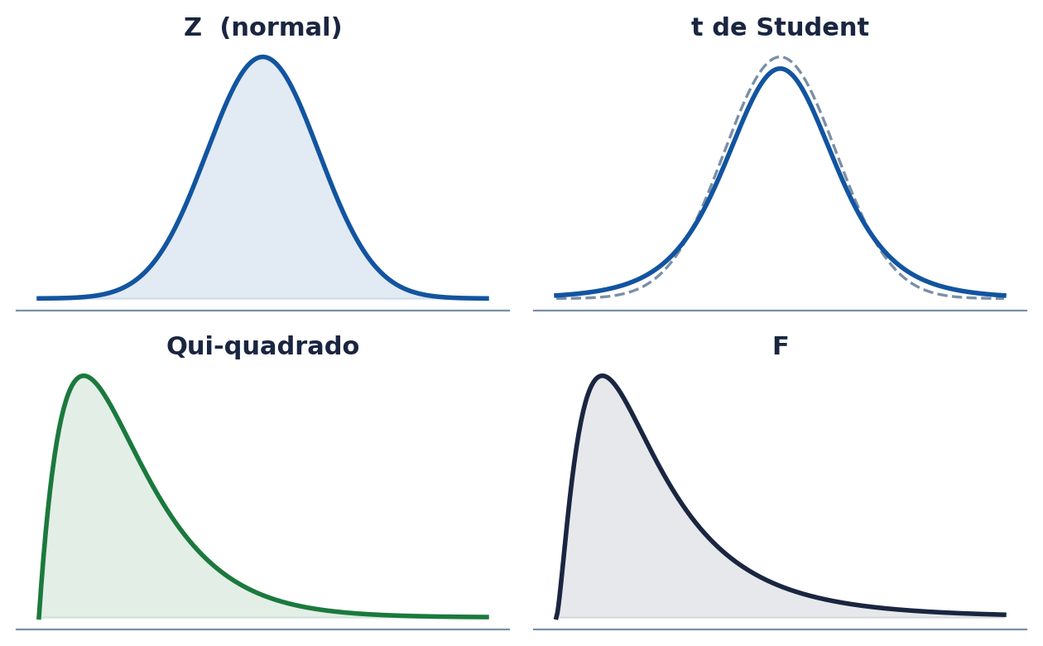
BLOCO 2 · CONTEÚDO
10
Distribuições, testes e correlação
Distribuições Z, t de Student, Qui-quadrado e F
Testes de hipóteses para médias, proporções e diferenças entre grupos
Testes não paramétricos: Wilcoxon e Kruskal-Wallis
Correlação de Pearson e de Spearman; teste de significância
Aplicações:
Testar se dois setores têm rentabilidade media/mediana diferente;
Examinar como duas variáveis se “co-movimentam” ao logo do tempo ou considerando determinada amostra.
Levine, Stephan & Szabat · Triola
Métodos Quantitativos Avançados · UFPR 2026

Slide 11
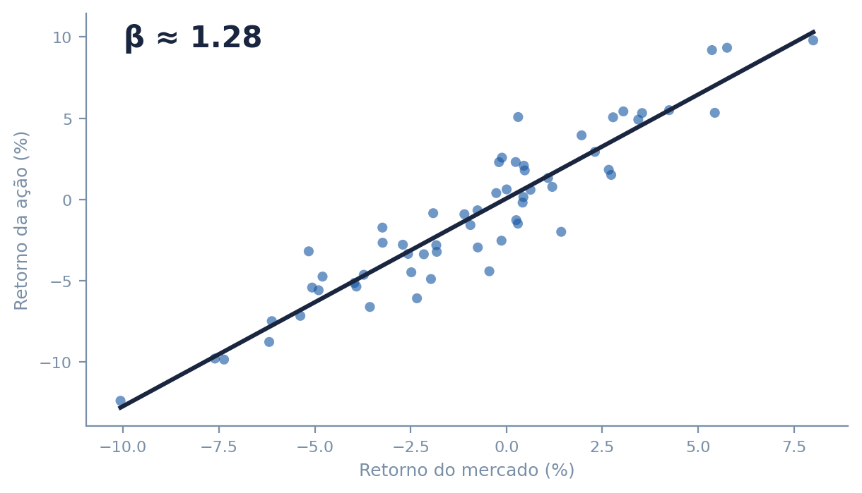
BLOCO 3 · CONTEÚDO
11
Regressão linear e risco de mercado
Regressão linear simples: intercepto, inclinação e ajuste (R²)
Risco sistemático de ações: o beta de empresas brasileiras e estrangeiras
Pressupostos: normalidade dos resíduos, heterocedasticidade, autocorrelação
Noções de regressão múltipla, séries de tempo e dados em painel; multicolinearidade
Aplicação. Estimar o beta de uma ação frente ao índice de mercado.
Fávero · Levine, Stephan & Szabat
Métodos Quantitativos Avançados · UFPR 2026

Slide 12
AVALIAÇÃO
12
Calendário de provas
1º bimestre
1º bimestre
2º bimestre
Exame final
Turma A
Turma B
Turmas A e B
Individual
18/09/2026
22/09/2026
20 e 24/11/2026
01/12/2026
Cada prova ocorre em dois horários (19:00 e 20:45), conforme a posição na lista de chamada. Acompanhe as datas.
Exames no laboratório de Ciências Contábeis
Métodos Quantitativos Avançados · UFPR 2026

Slide 13
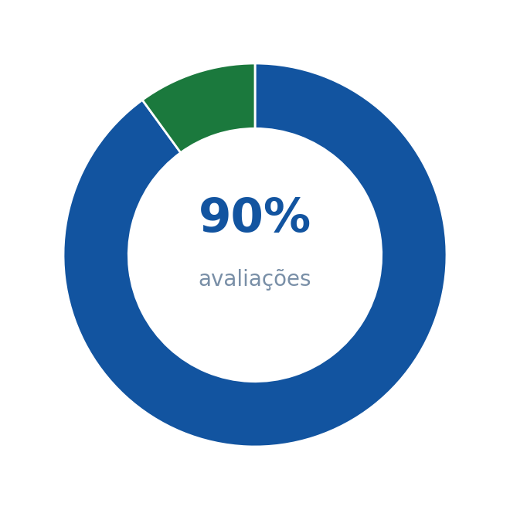
AVALIAÇÃO
13
Como a nota é composta
90%
avaliações principais (duas provas)
10%
atividades intermediárias
70
nota para aprovação sem exame final
40 · 50
qualifica para o exame · aprova no exame
Média ponderada das atividades avaliativas
Métodos Quantitativos Avançados · UFPR 2026

Slide 14
LEITURA
14
Bibliografia mapeada por grupo
Bloco 1
Bloco 2
Bloco 3
Triola e Levine:
Módulo de transiçaõ
Levine e Triola:
testes de hipóteses, qui-quadrado e correlação.
Fávero e Levine:
regressão linear, pressupostos e multicolinearidade.
Básica: Levine, Stephan & Szabat; Fávero; Triola. Complementar: Bussab & Morettin; Bekman; Virgillito; Ara; Rumsey.
Os slides guiam a aula; a leitura do capítulo é obrigatória
Métodos Quantitativos Avançados · UFPR 2026

Slide 15
COMBINADOS
15
Como aproveitar melhor a disciplina
•
Leia o capítulo indicado antes da aula; os slides guiam, não substituem
•
Refaça os exemplos de sala e os exercícios de cada capítulo
•
Traga sempre o setup de dados em Excel
•
Pergunte o que precisar; não existe pergunta boba
•
Frequência registrada todo dia; acompanhe a sua
•
Assista à aula na sua turma (A ou B), sem troca
Uso de inteligência artificial. Liberado para aprender e praticar Python nas aulas. Vedado em provas e em atividades valendo nota.
Estratégia simples de aprendizado
Métodos Quantitativos Avançados · UFPR 2026

Slide 16
16
PONTO DE PARTIDA
Vamos começar com o módulo de transição
Ambientar você em Métodos Quantitativos por meio dos indicadores usados em contabilidade e finanças.
Métodos Quantitativos Avançados 2026 · Prof. Claudio Marcelo Edwards Barros

